Slide 1
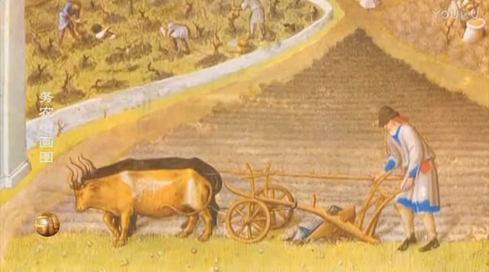

Slide 2


Slide 3


Slide 4
思考：
1. 想象一下，中世纪的这种生活有什么特点？
宁静、缓慢、匮乏；闭塞

Slide 5
2. 视频中您看到哪些具体景象？
机器、工厂、火车、楼房、浓烟。
3.社会生活发生这种巨大的变化，根源在于什么？
工业革命的到来
机器生产的工厂制度—新生产方式

Slide 6
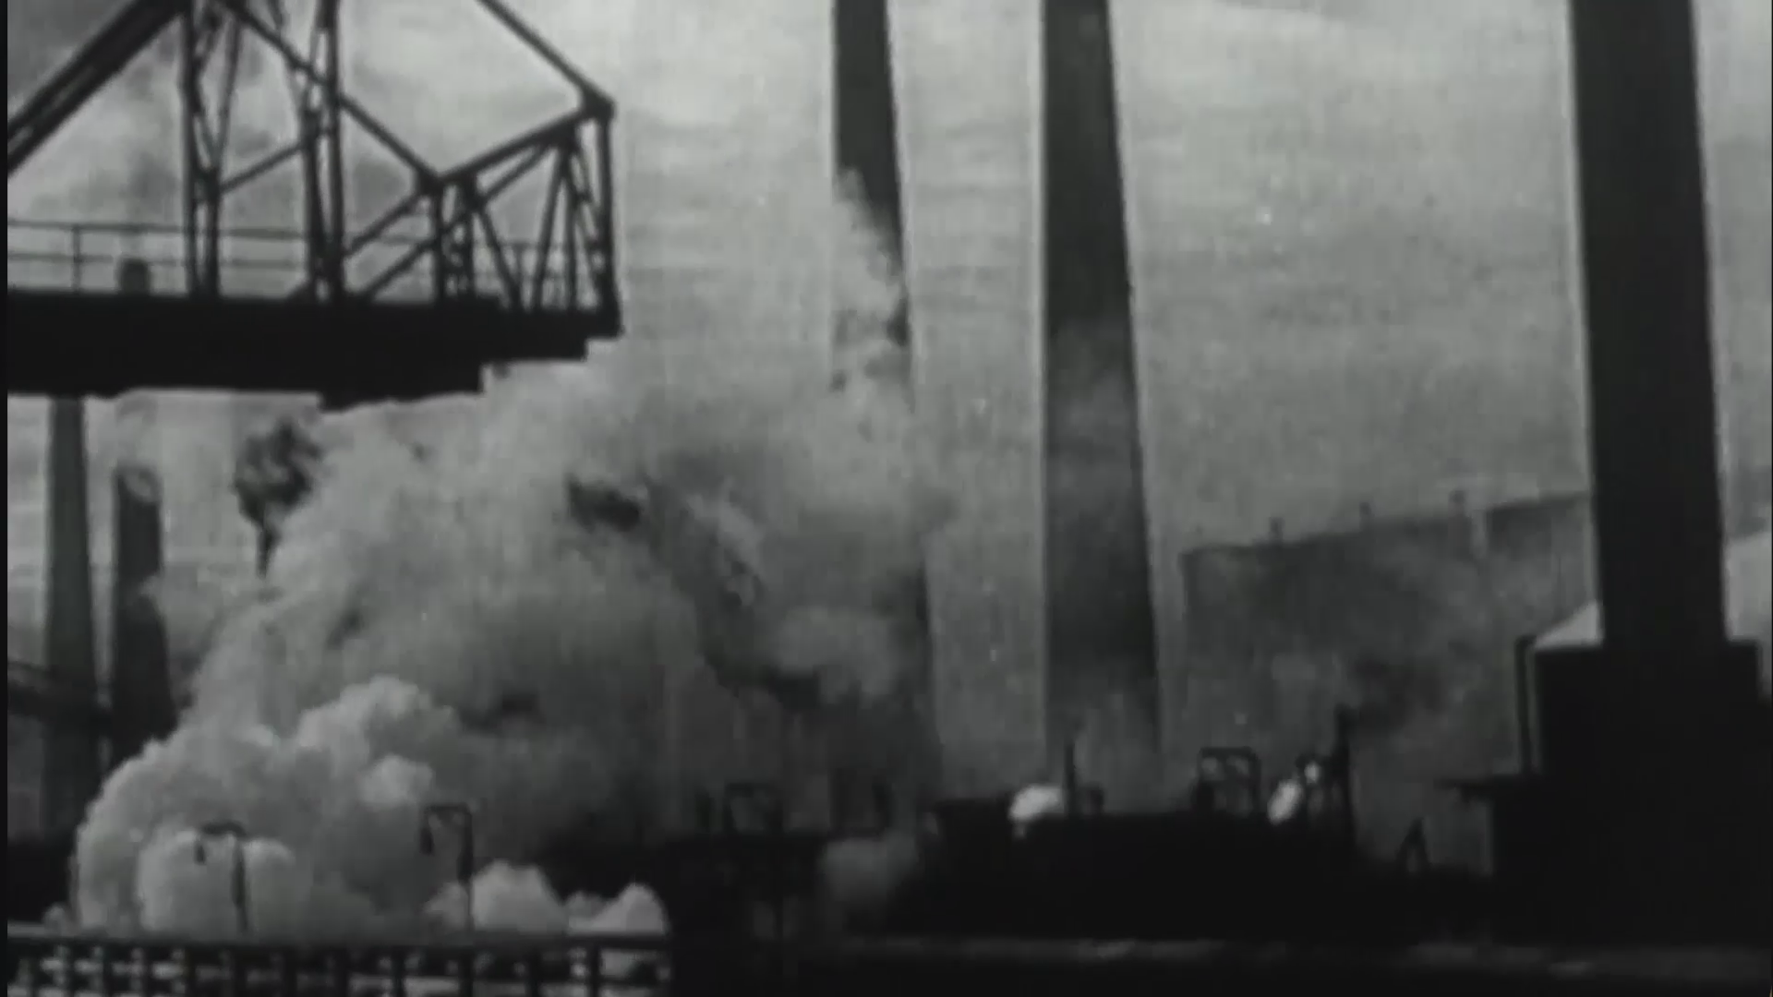
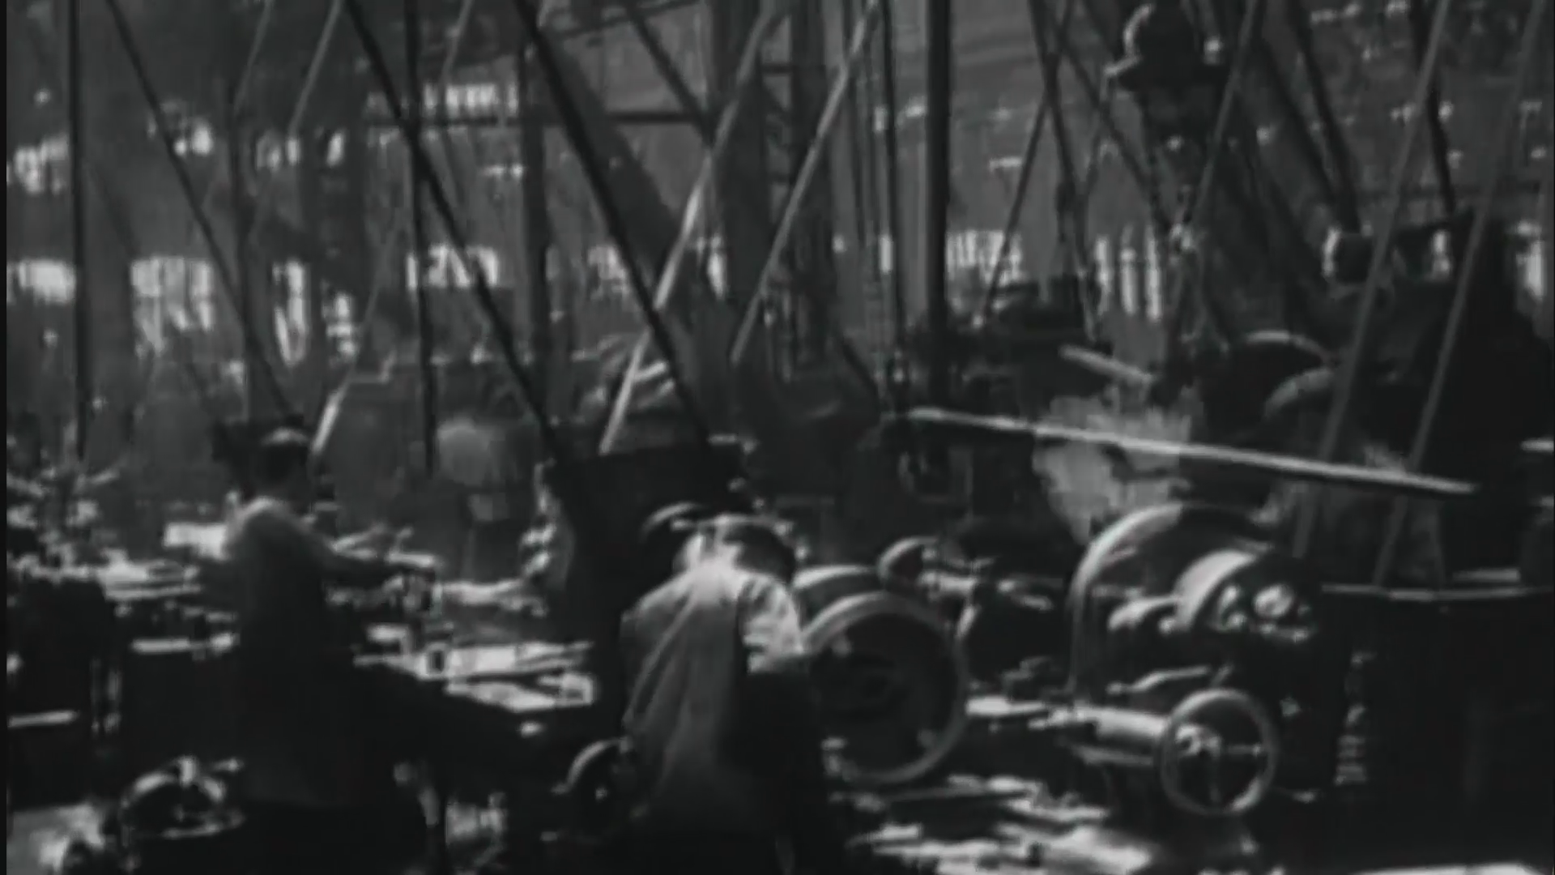
第5课
工业革命与工厂制度

Slide 7
一、工业革命前的生产方式：
1.发展：分散的手工工场走向集中的手工工场
手工工场

Slide 8
16世纪一位自称诗人者称：
在一间又大又长的房间内，
立着200台结结实实的织布机，
200人，千真万确是200人，
在织布机前工作，全都排列成行。
诗人告诉我们，除了织布工之外，还雇佣了100个梳理女工、200个纺纱女工、150个分拣工、50个剪毛工、80个精梳工……
——努斯鲍姆，《现代欧洲经济制度史》
思考，集中的手工工场有哪些特点？
集中劳动
雇工生产分工协作
手工生产

Slide 9
2.特点：集中劳动、雇工生产、分工协作；手工生产
3.影响：生产过程的专业化；
为工厂制度奠定了基础；

Slide 10
“工业革命是现代工业的兴起，而不是工业本身的兴起。”
—诺贝尔经济学奖得主，约翰﹒希克斯
工场手工业×
机器生产的工厂制度√

Slide 11
二、新的生产方式：机器大生产的工厂制度

Slide 12
合作探究：理查德﹒阿克莱特的工厂

Slide 13

理查德·阿克赖特
与他开创的第一个“工厂”
—李诗雨

Slide 14
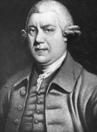
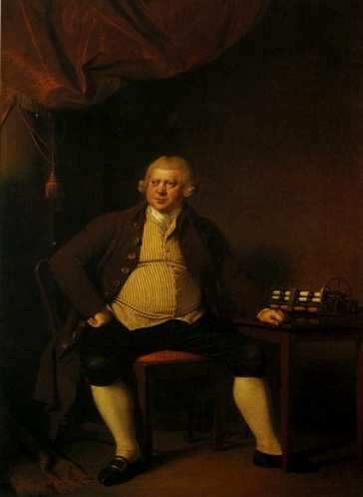
阿克赖特之人物介绍
1732年，阿克赖特出生在英国的兰开夏的普莱斯丹。少年时代，阿克莱特没有受过任何学校教育。
18岁时，开始从事理发这一行，开始搞利润较大的头发买卖。他走街串巷，从姑娘们手里收购头发，自己调剂化学染料，处理头发，然后出售。两三年后，他攒下了少量的钱。
1768年，阿克赖特制作了纺织机械。第二年，他取得了这项发明的专利。

Slide 15
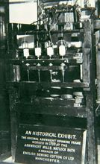
阿克赖特之突出贡献
理查德·阿克赖特于1771年创办了第一个棉纱厂，雇佣了5000多名工人。
他将棉纺织业持续生产的各个工序集中于一个工厂，在工厂中实行了12小时的工作时间（当时一般是14小时），并制定了严格的规章制度。
一般认为阿克赖特是一个应用高效管理原则的先驱者，为加速大企业的到来做出了贡献。
阿克赖特更是英国按工厂规模利用机器生产的第一人。被誉为“近代工厂之父”。
阿克赖特水力纺纱机
（1769年制造）

Slide 16

1792年8月3日，阿克莱特在科罗姆福德去世，终年60岁，死后他留下了一笔50万英镑的巨款。
“如果我能活得相当久，那我就能富有到可以把国债还清。”

Slide 17
感谢观看！

Slide 18
1771年，理查德·阿克莱特在诺丁汉郊区建了一个棉纱厂，利用德文特河的湍流作动力，以水力纺纱机为机器。阿克赖特在厂址的选择和规划方面花费了大量的时间，并有所建树。他雇佣了几百名工人，将棉纺织业持续生产的各个工序集中于一个工厂，在工厂中实行了12小时的工作时间（当时一般是14小时），并制定了严格的规章制度。
请同学们概括一下工厂制度的特点。

Slide 19
1.工厂制度的特点
【1】将工人雇佣到厂房里（主要）
【2】严格遵守规章制度
【3】分工明确
【4】从事机器大生产（核心）
思考：请为工厂制度设定一个概念（时间、关键特征、本质）

Slide 20
2.概念：工厂制度是一种工业革命时期形成的将工人集中到厂房里、从事机器大生产的生产组织和管理形式，是一种全新的生产方式。

Slide 21
3.工厂制度的影响
【1】带来生产组织和管理形式的巨变，有利于科学管理、提高生产效率、挖掘工人的劳动潜质，获得更大经济效益。
【2】改变了生产方式，是工业革命的重要内容，推动工业革命创造了巨大的生产力。

Slide 22
工厂制度之标准化生产
美国西北部的农民，离机械商店有几百里之遥，却放心使用复杂的机械，因为用电报告知所损害的机械上的部件号码，下一班火车就能带来一件新的机械部件，他自己就能够将它安装上。——马歇尔，《经济学原理》

Slide 23
合作探究：
泰勒制——企业管理的进步

Slide 24
科学管理原理

Slide 25
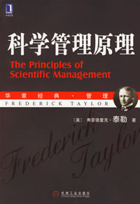
《科学管理原理》
——弗雷德里克·泰勒

Slide 26
泰勒简介
弗雷德里克·泰勒，1856年生于美国费城。
西方古典管理理论主要代表人物之一，
科学管理运动的创始人，
被公认为 科学管理之父 ，
也有人称他为 理性效率的大师。
当代许多重要的管理理论都是在泰勒的科学管理理论的基础上的继承和发展。

Slide 27
1
2
3
企业运做过程中存在的主要问题
“磨洋工”形成的原因：
岗位效率与竞争
不完善的制度
工作经验落后

Slide 28
科学管理原理
途径：
培训和发掘每个人的技能。
科学管理基础

Slide 29
科学管理理论的三个核心基础
1.管理要科学化、标准化。用包含了一序列最快最合适动作的新方法作为明确的工作标准系统的培训工人，以取代以前所使用的效率低下的工作方式。在这期间，必须要记录、培训和协作，以便科学管理理论改进取得成功。
2.实施科学管理的结果是提高了生产效率，而高效率是雇员和雇主实现共同富裕的基础。管理的主要目的应该是使雇主和每个雇员实现最大限度的富裕。科学管理强调了任务和奖金两个重要要素。每天给予工人一定的工作任务，实行差别工资制，超额劳动超额报酬，在工人确信其工资会的大幅度的和持续的增长下他会以最快的速度工作，最终达成工厂的最大产出和工人工资逐步增加的结果。
3.管理者与工人之间亲密友好地合作，求得利益平衡，保持公平与公正。每一个智力一定的工人在发展的科学和积极性加激励的管理制度的帮助下与管理者和睦相处，比起他以前从事的工作来，会干的更好，更有兴趣。最后更有前途和发展。随着而来，工厂逐渐发展和扩大，工人也得到了逐步的发展和提升。（科学管理制度下，还要求工人在提出改进建议是，不管是方法还是工具，都应当给予其各种形式的鼓励，一旦发现新方法比老方法优越就把它作为全行业的作业标准。)

Slide 30
科学管理的六大原理：
（1）劳动方法的标准化；
（2）工时研究与工作定额
（3）科学挑选和培训工人
（4）实行管理的例外原则、计划于执行职能的分离
（5）实行有差别的计件工资制。
（6）职能工长制——职能与作业职能分离

Slide 31
激励优秀
采用
实验
方法
确定
工作
标准
实
行
差
别
计
件
工
资
制
财富增加
科学定额
合理分工
设立一个专门制定定额的部门或机构
泰勒提高劳动生产率的做法

Slide 32
合作探究：
福特——流水线生产

Slide 33

福特流水线

Slide 34
福特
“为世界装上轮子的人”

Slide 35
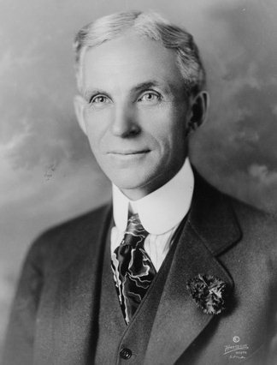
亨利·福特（1863年7月30日-1947年4月8日)，美国汽车工程师与企业家，福特汽车公司的建立者。他也是世界上第一位使用流水线大批量生产汽车的人。

Slide 36
福特汽车公司
亨利福特于1903年创立了福特汽车 公司。1908年生产出世界上第一辆T型车。1913年,该公司又开发出了世界上第一条流水线,缔造了一个至今仍未被打破的世界纪录。

Slide 37
流水线

Slide 38
流水线又称为装配线,一种工业上的生产方式，指每一个生产单位只专注处理某一个片段的工作，以提高工作效率及产量

Slide 39
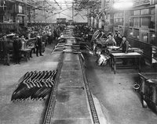
福特流水线

Slide 40
意义
它使产品的生产工序被分割成一个个的环节，工人间的分工更为细致，产品的质量和产量大幅度提高,极大促进了生产工艺过程和产品的标准化 ，汽车生产流水线以标准化、大批量生产来降低生产成本，提高生产效率的方式适应了美国当时的国情，汽车工业迅速成为美国的一大支柱产业。

Slide 41
怎样想到
流水线之前,汽车工业完全是手工作坊型的 .
每装配一辆汽车要728个人工小时,当时汽车的年产量大约12辆.这一速度远不能满足巨大的消费市场的需求.所以使得汽车成为富人的象征.
福特的梦想是让汽车成为大众化的交通工具.所以,提高生产速度和生产效率是关键

Slide 42
福特流水线诞生了！！

Slide 43
1913年,福特应用创新理念和反向思维逻辑提出在汽车组装中，汽车底盘在传送带上以一定速度从一端向另一端前行.前行中，逐步装上发动机，操控系统，车厢，方向盘，仪表，车灯，车窗玻璃、车轮，一辆完整的车组装成了.第一条流水线使每辆T型汽车的组装时间由原来的12小时28分钟缩短至90分钟，生产效率提高了8倍!

Slide 44
为什么能提速
流水线是把一个重复的过程分为若干个子过程，每个子过程可以和其他子过程并行运作
福特把装配汽车的零件装在敞口箱里，放在输送带上，送到技工面前，工人只需站在输送带两边，节省了来往取零件的时间.而且装配底盘时，让工人拖着底盘通过预先排列好的一堆零件，负责装配的工人只需安装，这样装配速度自然加快了。

Slide 45
流水线使用后
他在一年之中生产几十万辆汽车，这个新的系统既有效又经济.结果他把汽车的价格削减了一半，降至每辆260美元，1913年,美国人均收入为5301美元,1914年,一个工人工作不到四个月就可以买一辆T型车。

Slide 46
福特流水线为生产加工工业带来了飞跃性进展！！

Slide 47
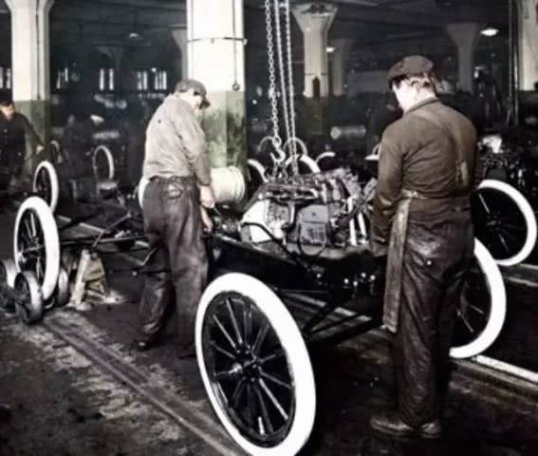
谢谢大家

Slide 48
下面，请大家分组学习一下，工业革命后生活方式的变化。
第一第二段，一组。
第三第四段，二组。
第五第六段，三组。
请大家用两个词来概括你所看到的影响。

Slide 49
三、工业革命后生活方式的变化
城市化、交通革命；
城乡差距、时间观念；
文化素质、消极影响；

Slide 50



Slide 51
物质生活的生产方式制约着整个社会生活、政治生活和精神生活的过程。
——马克思：《<政治经济学批判>序言》

Slide 52
延伸探究：经济基础与上层建筑的互动
19世纪20年代，工业资产阶级成立了“伯明翰政府联盟”和“全国政治协会”等政治组织，领导民众进行了广泛的动员。
1832年的议会改革将143个席位分配给新兴的工业城市，降低了选民的财产资格。改革之后，英国的选民数达到了全国人口的4.5%。
后来又经过1867、1884年改革，更多新兴城市获得选举议席。到1885年英国60%的成年男子获得了选举权。——赵文洪等，《所有制形式的演进与社会变革》
（1）英国三次议会改革的根本原因是什么？
（2）结合材料和所学知识分析三次议会改革，对英国的政治、经济产生了什么影响？

Slide 53
（1）工业革命的发展是议会改革的根源。
（2）新兴城市、工业资产阶级获得更多议席；选举权扩大，进一步完善民主制度；
有利于工业资本主义的发展。

